Slide 1
Дослідження ринку нелегальної торгівлі
Результати за липень 2024 року
Звіт #11124.3
Підготовлено Kantar Ukraine Вересень 2024

Slide 2
Дизайн дослідження
Методологія
Вибірка
Географія
Організація
опитування
– Інтерв'ю обличчя-до-обличчя
на планшетах
– Отримання пачок сигарет від
респондентів
– Дослідження пачок сигарет
та ідентифікація
нелегальної продукції
– 4 хвилі на рік (в 2024)
3000 курців фабричних сигарет
Репрезентативна вибірка
Чоловіки та жінки віком 18,5- 64 роки
Квота за статтю та віком
Цільовою аудиторією є як постійні мешканці, так і внутрішньо переміщені особи
Міське і сільське населення
В 2024 році дослідження не охоплює тимчасово окуповані та прифронтові регіони:
- Луганська обл,
- Донецька обл,
- Херсонська обл,
- У Миколаївській обл,
опитування проводиться
тільки в м. Миколаїв
- 30% Харківської обл
- У Запорізькій обл.
опитування проводиться
тільки в м. Запоріжжя.
– Особисте інтерв’ю та обмін пачки сигарет, яку курить респондент
Кодування інформації з пачок, подальша ідентифікація нелегальної продукції та обробка даних в офісі KANTAR
Окремо, залучаються експертні установи для ідентифікації підробок шляхом порівняльного аналізу упаковок та марок акцизного податку

Slide 3
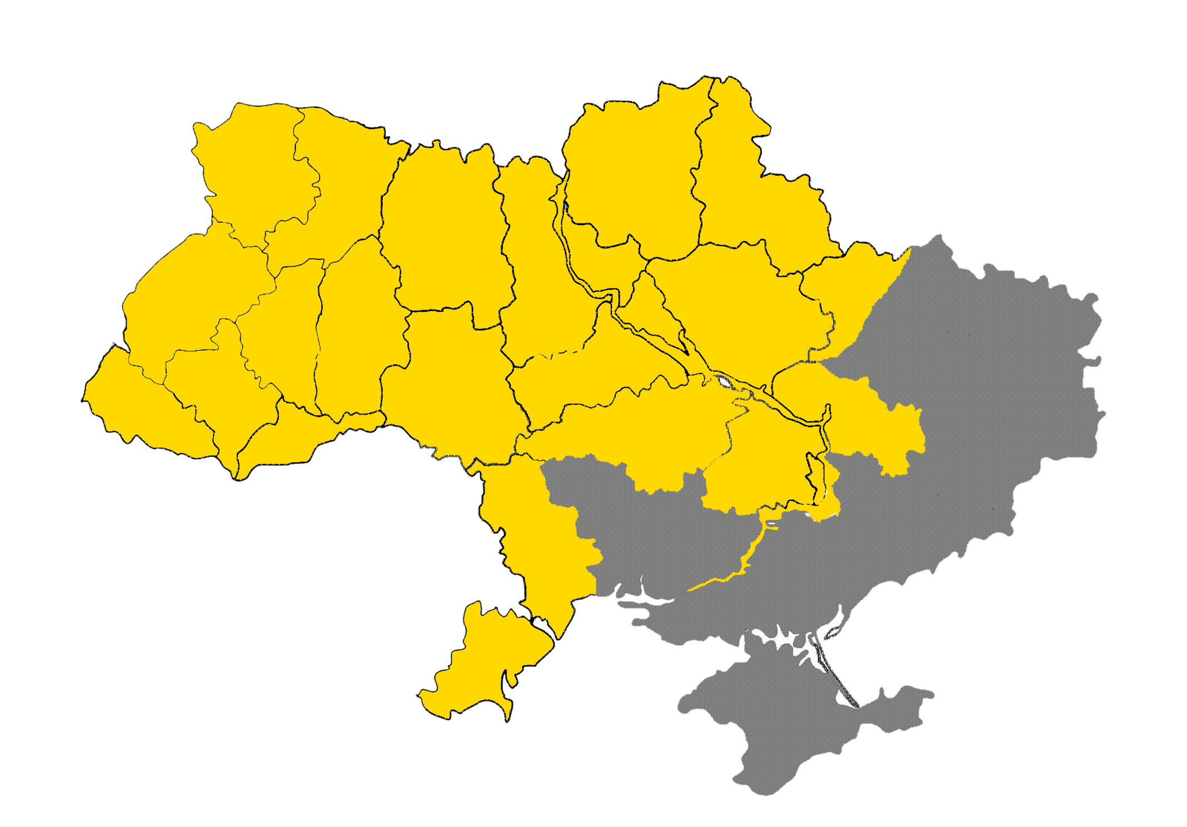
Географія дослідження
 | Території, на яких проводиться опитування
 | Тимчасово окуповані та прифронтові території, що не входять у вибірку:
 | - Луганська обл, - Донецька обл, - Херсонська обл, - Миколаївська обл, крім м. Миколаїв - 30% Харківської обл - Запорізькій обл., крім м. Запоріжжя.

Slide 4
Особливості дослідження в 2024 році:
Мешканці тимчасово окупованих та прифронтових населених пунктів не приймають участь в опитуванні.
Цільовою аудиторією є як постійні мешканці, так і внутрішньо переміщені особи.
Досліджуються три категорії нелегальної продукції:
Підроблена продукція (у тому числі з підробленими акцизними марками)
Продукція, що маркована надписом Duty Free або призначена для експорту, яка нелегально реалізується в Україні
Контрабанда

Slide 5
У липні 2024 року, рівень нелегальної торгівлі тютюновими виробами в Україні значно знизився з 18,0% до 14,6%. Зменшились також обсяги підробок до 8,1%
Підроблена продукція, %
Продукція, що маркована надписом Duty Free або призначена для експорту, яка нелегально реалізується в Україні, %
Контрабанда, %
2019 | 2020 | 2021 | 2022 | 2023 | 2024
Вибірка: 2019, 2020 – 3000 інт. за хвилю;
2021 – 3300 інт. за хвилю
2022 - 2800 інт. за хвилю
2023, 2024 – 3000 інт. за хвилю

Slide 6
Обсяг тіньового ринку сигарет в Україні в грошовому вимірі
6 650 000 000
штук сигарет нелегальної продукції у 2024
Оцінка несплачених податків
у бюджет України у 2024
23 000 000 000 грн
Notes:
Як розраховуються несплачені податки:
Рахується від прогнозованого об’єму ринку в штуках сигарет – це 50 200 000 000 штук. та мінімальної вартості пачки сигарет – 50 грн,
як сума трьох податків: мінімального акцизного податку + ПДВ з пачки + 5%-й акцизний податок.

Slide 7
Зміни середньорічного показнику обсягів нелегального ринку сигарет в Україні
Підроблена продукція, %
Продукція, що маркована надписом Duty Free або призначена для експорту, яка нелегально реалізується в Україні, %
Контрабанда, %

Slide 8
Бренди та виробники контрафактної тютюнової продукції, 2024 рік
Підробленої продукції - сигарети, які мають ознаки підроблених акцизних марок
Юнайтед Тобако / Маршалл Файнест Тобакко / VK Tobacco FZE
Українське Тютюнове Виробництво
33%
17%
16%
Підробки брендів міжнародних тютюнових компаній.
66%
* Згідно того, як зазначено на пачці сигарет

Slide 9
Бренди та виробники продукції, що маркована надписом Duty Free або призначеної для експорту, яка нелегально реалізується в Україні, 2024 рік
Винниківська тютюнова фабрика | 52%
Юнайтед Тобако / Маршал Файнест | 10%
Інші виробники | 1%
Невизначені виробники | 37%
Compliment
Marshall
Urta
Brut
Lifa
Regina
* Згідно того, як зазначено на пачці сигарет

Slide 10
Кіоски і магазини – основні канали розповсюдження нелегальної продукції, 2024 рік
Інше 3%
Відкриті ринки 13%
Вуличні торговці 18%
Магазини 30%
Кіоски 36%
10

Slide 11
Основні регіони розповсюдження нелегальної продукції, 2024 рік
Дніпропетровська | 22%
Харківська | 11%
Одеська | 11%
Київ і Київська обл. | 9%
Львівська | 8%
Хмельницька | 8%
 | 69%
11

Slide 12
Резюме
У липні 2024 року, рівень нелегальної торгівлі тютюновими виробами в Україні значно знизився відносно попереднього періоду з 18,0% (у квітені 2024) до 14,6%. Зменшились також обсяги підробок (у тому числі з підробленими марками) до 8,1%.
Станом на липень 2024 частка підробленої продукції в загальному обсязі нелегальної тютюнової продукції знизилась. 33% контрафактної продукції мають ознаки підроблених акцизних марок. За написом на упаковці, вироблені «Українським Тютюновим Виробництвом» та Юнайтед Тобако / Маршалл Файнест Тобакко / VK Tobacco FZE.
52% нелегальної продукції, що маркована позначкою Duty Free або призначена для експорту, і нелегально продається в Україні, має напис про те, що виробником є Винниківська тютюнова фабрика. Марки цього виробника Сompliment і Lifa з написом Duty Free склали 51% цієї групи нелегальної продукції.
69% нелегальних тютюнових виробів розповсюджуються в 6 наступних регіонах: Дніпропетровська - 22%, Харківська – 11%; Одеська - 11%, Київ і Київська обл. – 9%, Львівська – 8%; Хмельницька – 8%.
Кіоски і магазини є основними каналами торгівлі нелегальними тютюновими виробами. Частка нелегальної продукції, яка продається через ці канали, не змінилась порівняно з попереднім періодом 2024 року і складає 66%.

